Slide 1

Porezna i regionalna reforma
Učinci na gradske proračune i kompenzacijske mjere
Zagreb, 19. studenoga 2014. godine

Slide 2
Rasterećenje cijene rada

Slide 3
Prihodi i rashodi državnog i lokalnog proračuna
Usklađivanje prihoda i rashoda

Slide 4
Notes:
U ovoj analizi obrađeni su samo gradovi zbog dominantnog financijskog udjela. Svi utjecaji i zaključci su skoro identični za općine. Županije imaju različitu strukturu prihoda i rashoda. Lokalne financije su na razini 2007. godine, GiŽ u povoljnijoj situaciji od općina. Najveći udar trpe gradovi.

Slide 5
Porezna i regionalna reforma
Povećanje osobnog odbitka sa 2.200 na 2.600kn
  Uključivo i mirovine sa 3.400 na 3.800kn
Pomicanje poreznih razreda
Ukupan učinak na javne prihode -1.8 mlrd kn
Promjena PPDS/BPP u i izvan potpomognutih područja

Slide 6
Zatražena kompenzacija rujan 2014
Povećanje općeg udjela u porezu na dohodak grad/općina 70%, županija 18%, izravnanje i otoci 0% (teret DPRH)
Pomoć PPDS/BPP iz državnog proračuna ili na teret udjela županije u porezu na dohodak (pomoć županiji iz državnog proračuna, administrativno jednostavnija mjera)
Otocima pomoć iz državnog proračuna (38 milijuna kuna)
Notes:
Pomoć PPDS iz državnog proračuna – oprez, ograničenje plaća. PPDS na teret županije, a županiji pomoć iz državnog proračuna – jednostavnija administrativna mjera

Slide 7
Zatražena kompenzacija (2)
Porezne pogodnosti i povrat poreza građanima na PPDS/BPP zadržati do daljnjeg
Ukidanje namjene komunalne naknade
Povećanje udjela od poreza na promet nekretninama

Slide 8
Zatražena kompenzacija (3)
Povrat 45 milijuna kuna za decentralizirane službenike (akti vezani uz gradnju)
Uklanjanje ograničenja iznosa poreza na kuće za odmor
Povećanje stope poreza na potrošnju
Brojna tehnička poboljšanja zakona

Slide 9
Kompenzacije po zakonskim prijedlozima
Udio u porezu na promet nekretninama 80% - 230 milijuna
Prijelazna trogodišnja pomoć – cca 200 milijuna
Naknade za eksploataciju mineralnih sirovina – 150 milijuna*
Zaštićena područja prirode – cca 15 milijuna
Djelomično uklanjanje namjene komunalne naknade

Slide 10
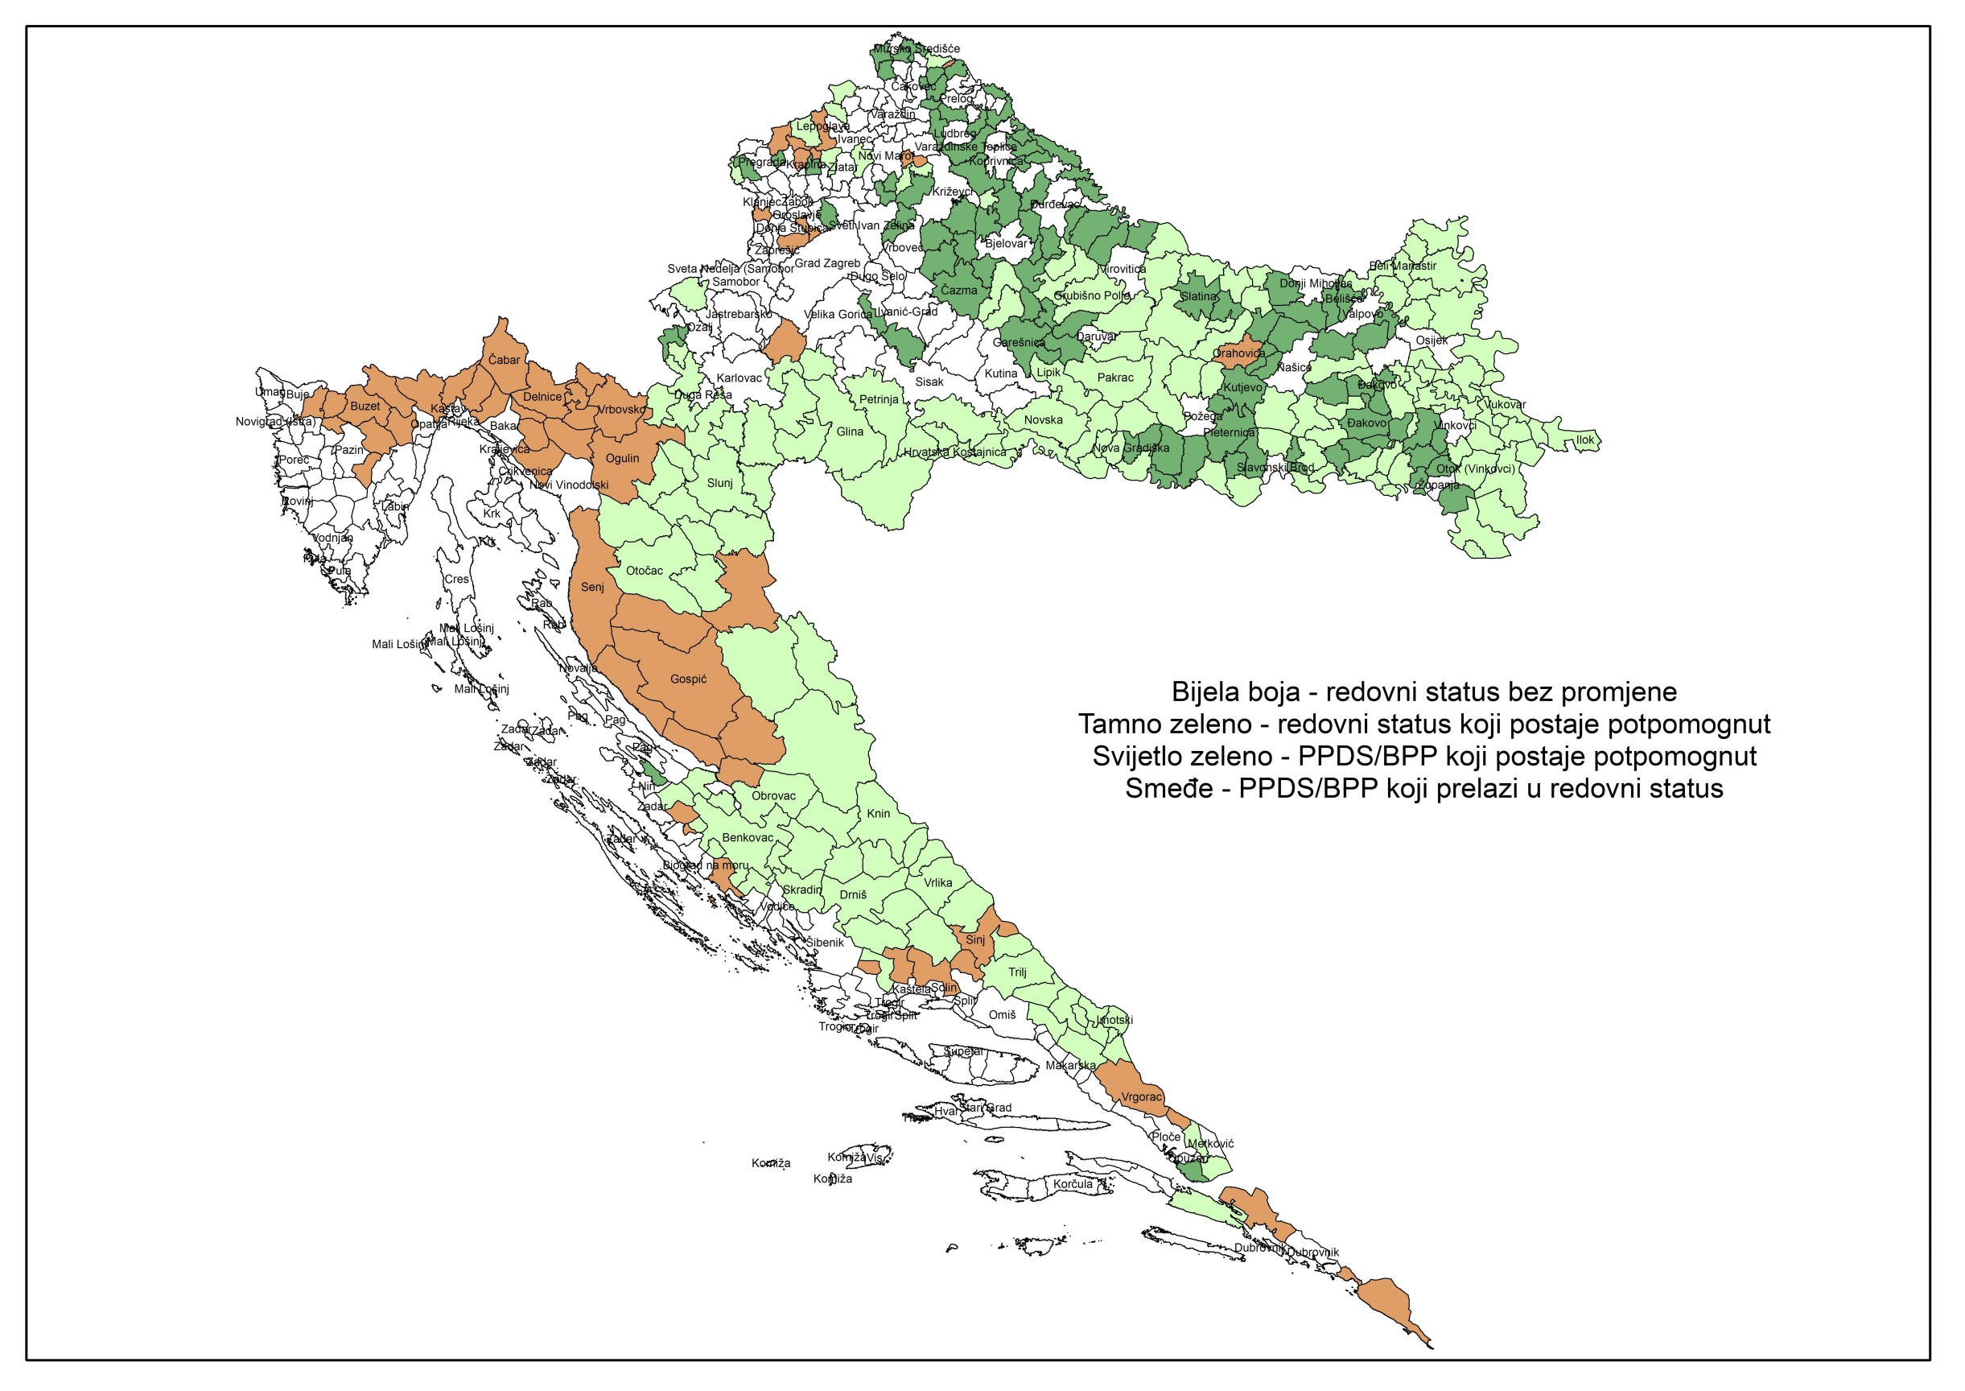

Slide 11
Što donosi promjena statusa
PPDS/BPP -> potpomognuta područja
  88% grad, 12% županija
efektivno 17,87% manje prihoda od poreza na dohodak
pomoć DPRH u visini povrata poreza na dohodak poreznim obveznicima te 100% poreza na dobit ostvarenog na njihovom području (osim parcijalnih PPDS jedinica)
naknada za eksploataciju mineralnih sirovina i naknada zbog zaštićenih prirodnih područja

Slide 12
Što donosi promjena statusa
PPDS/BPP -> redovan status (3., 4. i 5. skupina)
  60% grad, 16,5% žup, 6% DEC, 16% fond, 1,5% kapital+EU
Nakon 3. god prilagodbe, 44% manje prihoda od poreza na dohodak (osnovni udio)
dodatni udjeli za decentralizirane funkcije 1% JVP i 1,9% OŠ
3. god povrat poreza na dobit uvećan za razliku poreza na dohodak (90-56,5)
  3. skupina 65% tog iznosa, 4. skupina 40% tog iznosa i 5. skupina 25% tog iznosa.
korigirane efektivne stope u općem udjelu (bez PDOB i dodatnih DEC)
  1. god za 3. skupinu -19,81%, za 4. skupinu -29,11% te 5. skupinu -34,69%
povrat poreza na dohodak poreznim obveznicima sukladno udjelu jedinice u porezu na dohodak

Slide 13
Što donosi promjena statusa
redovno -> potpomognuta područja (1. i 2. skupina)
efektivno povećanje poreza na dohodak 30,83%
DEC iz općeg udjela i fonda izravnanja.
pomoći DPRH 30, 50, 75 i 100% poreza na dobit kroz 4 godine
pomoći DPRH u visini povrata poreza na dohodak poreznim obveznicima.

Slide 14
Što donosi promjena statusa
Bez promjene statusa
60% grad, 16,5% županija, 16% izravnanje, 1,5% kapital+EU, 6% DEC
efektivno -10,8% opći dio poreza na dohodak
DEC -48,5% OŠ i -35,4% za JVP, pokriće razlike iz fonda izravnanja

